Slide 1
DÖRTYOL ERTUĞRUL GAZİ İMAM HATİP ORTAOKULU

Slide 2
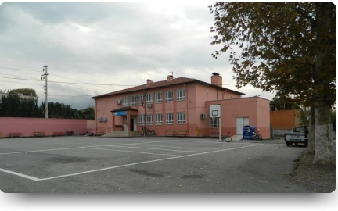

Slide 3
ERTUĞRUL GAZİ İMAM HATİP ORTAOKULU
Notes:
www.ertugrulgaziiho.meb.k12.tr

Slide 4
GAYEMİZ
Kendisiyle, vatanıyla, çevresiyle barışık; Türkiye Cumhuriyetine gönülden bağlı Türk toplumunu çağdaş uygarlık düzeyinin üstüne çıkarabilecek, bilgi toplumunun gerektirdiği nitelikte yurttaşlar yetiştiren; tüm paydaşların memnuniyetini kazanmış; eğitim öğretimin etkinliğini sürekli geliştiren kurum olmak. Orta öğretime öğrenci hazırlamak

Slide 5
MİSYONUMUZ
Eğitim öğretim açısından eşitliği sağlayarak her bireye ulaşmak; geleceğin dünyasına şekil verecek, sorumluluk sahibi, ufku geniş, sahip olduğu değerleri paylaşabilen, bütün insanlığı sevgi ile kucaklayabilecek hoşgörüye sahip, huzurun ve güvenin teminatı örnek bir dünya insanı yetiştirmek.

Slide 6
VİZYONUMUZ
Eğitim sevgi ile başlar ilkesiyle öğrenci, veli memnuniyeti oluşturmaktaki kararlılığı, özverili eğitim kadrosu, modern ve öğrenci merkezli uygulamalarla bölgemizde model oluşturmak, kültürel farklılıkları fırsata çevirmek, sosyal ve kültürel faaliyet denince akla gelen öğrencilerin mutlulukla geldiği okul olmak.

Slide 7
ÖĞRETMENLERİMİZ

Slide 8
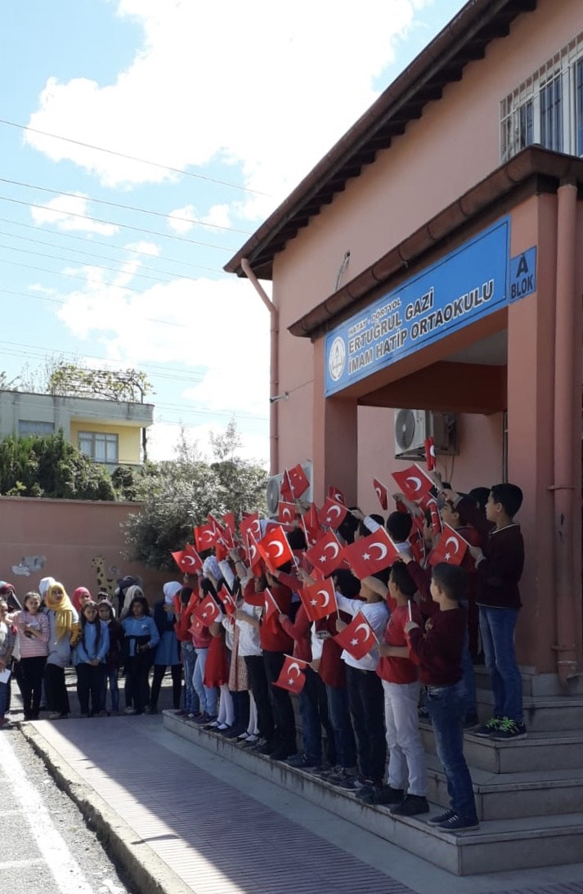
www.ertugrulgaziiho.meb.k12.tr
Notes:
www.ertugrulgaziiho.meb.k12.tr

Slide 9
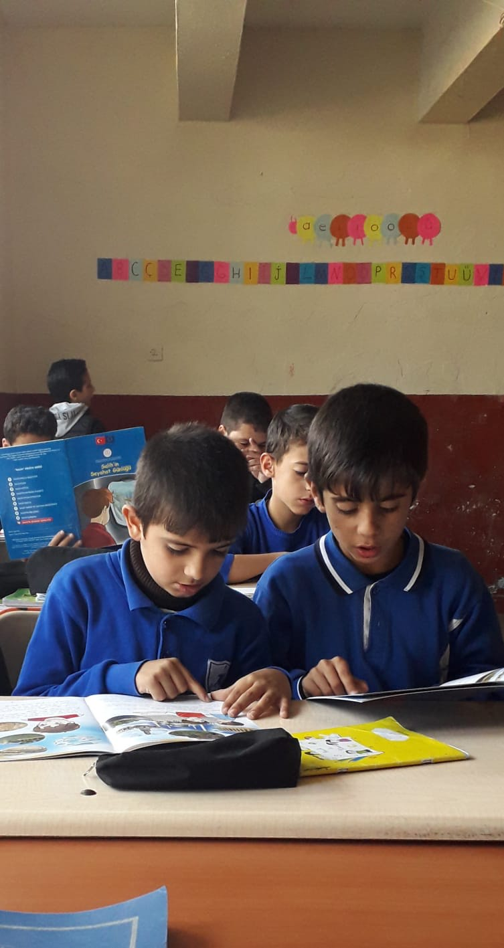
ERTUĞRUL GAZİ İMAM HATİP ORTAOKULU

Slide 10
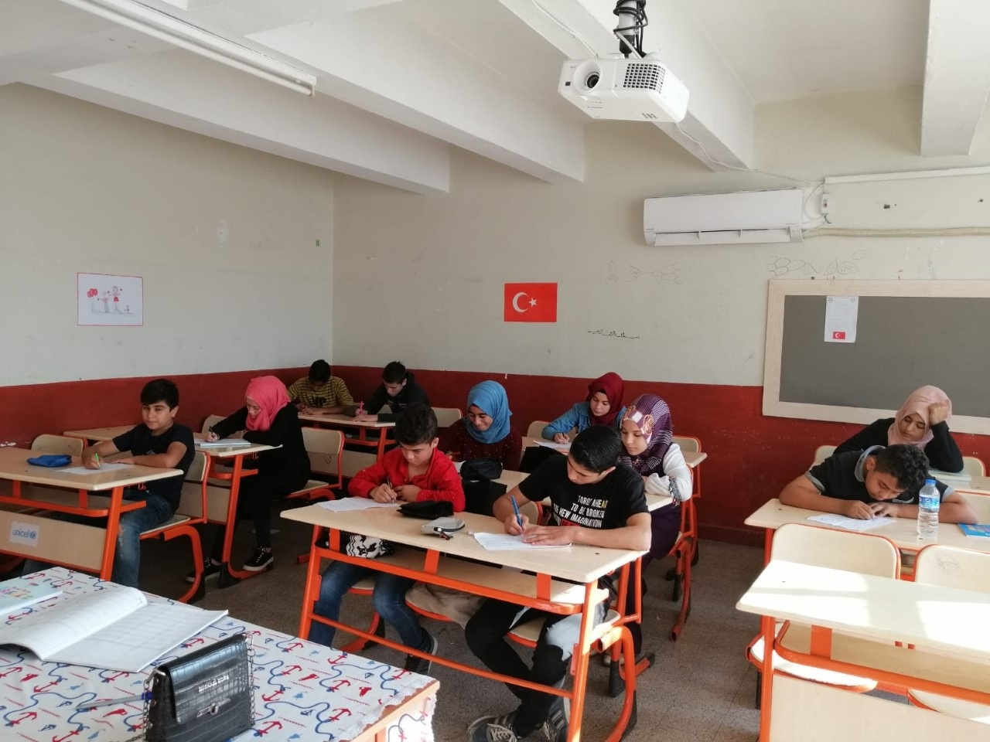
ÖĞRENCİLERİMİZ
www.ertugrulgaziiho.meb.k12.tr

Slide 11
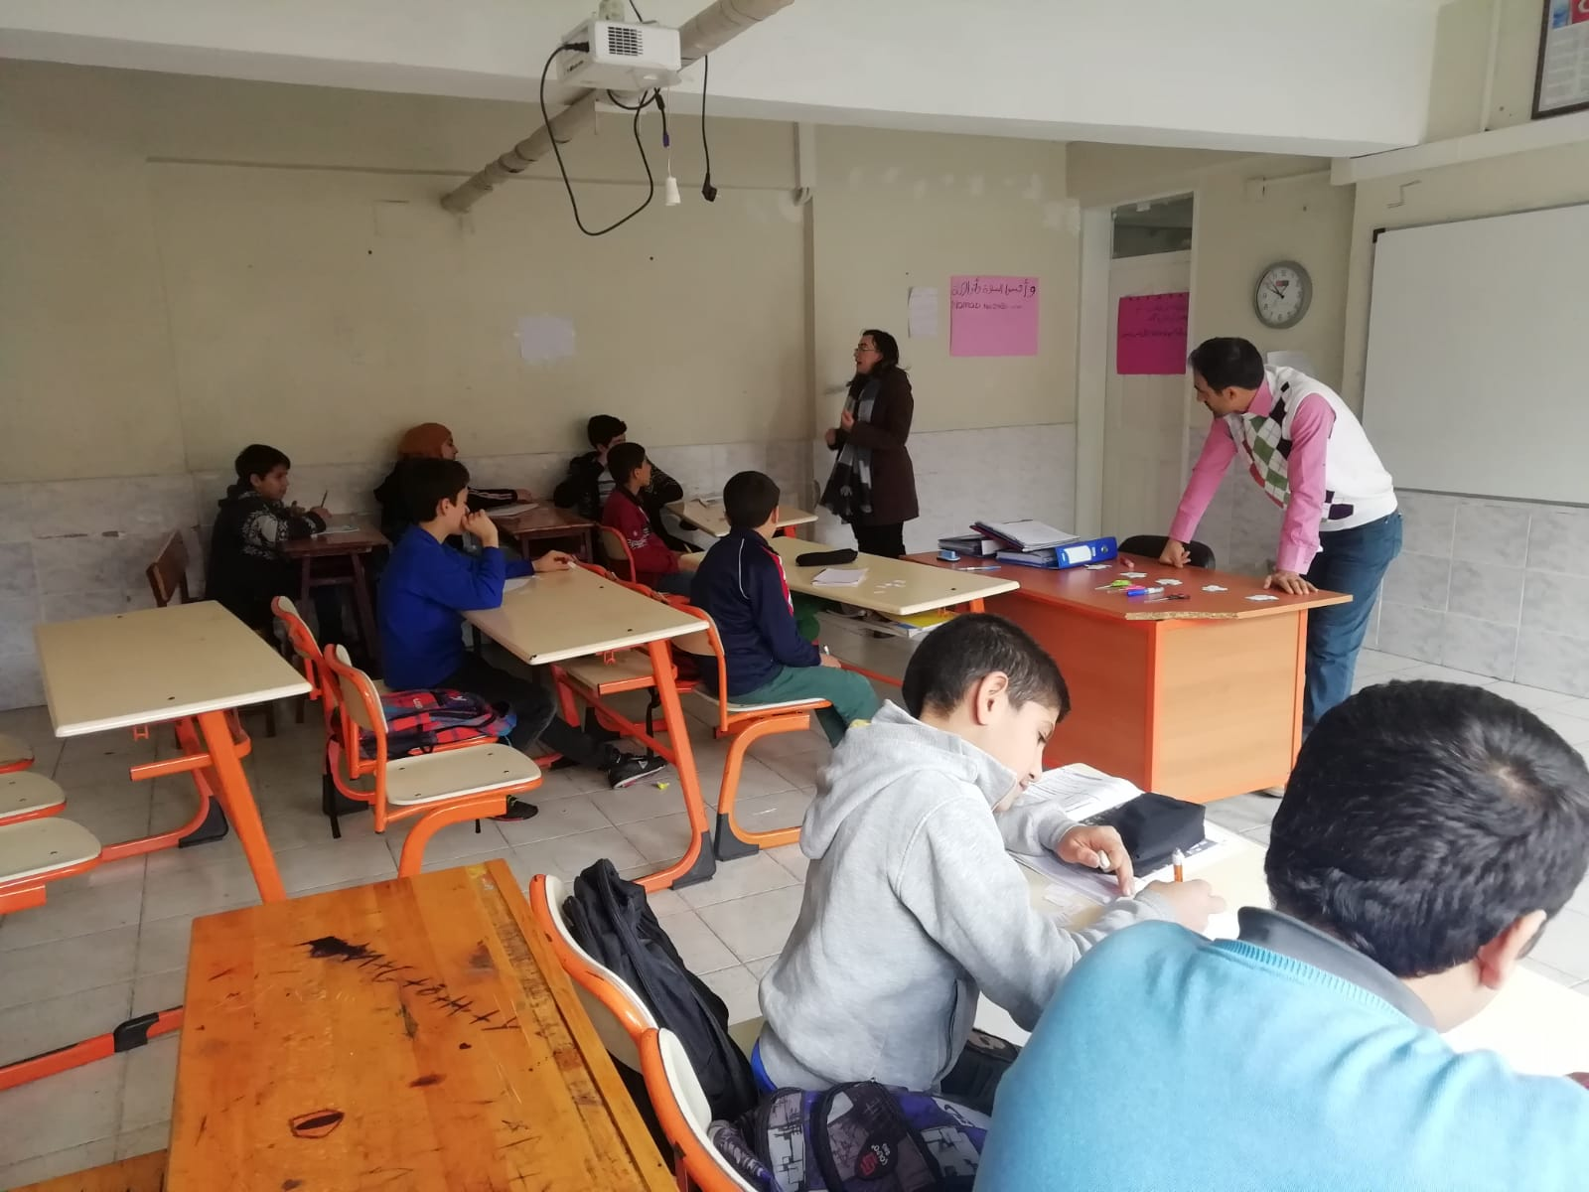
ERTUĞRUL GAZİ İMAM HATİP ORTAOKULU
www.ertugrulgaziiho.meb.k12.tr

Slide 12
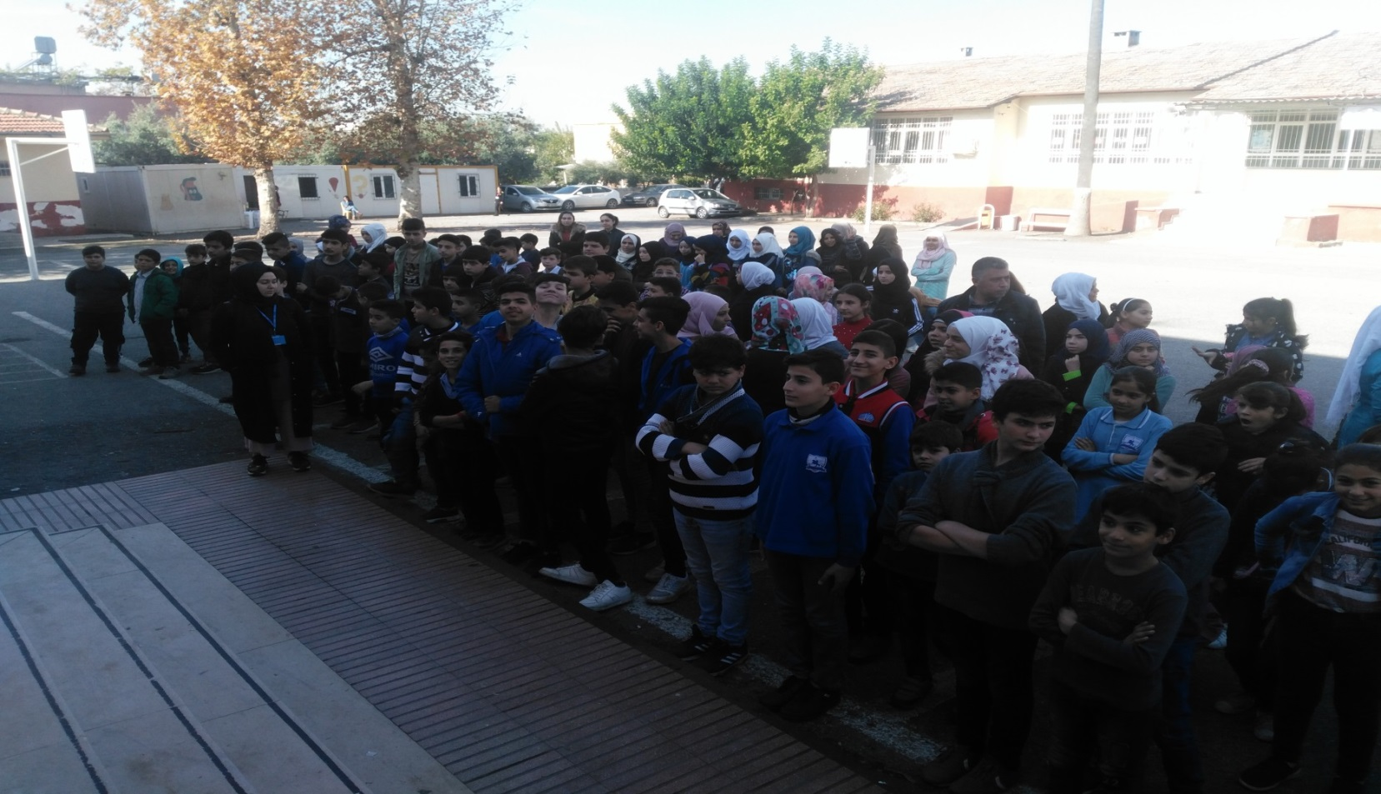
İmam Hatip Ortaokulu
www.ertugrulgaziiho.meb.k12.tr

Slide 13
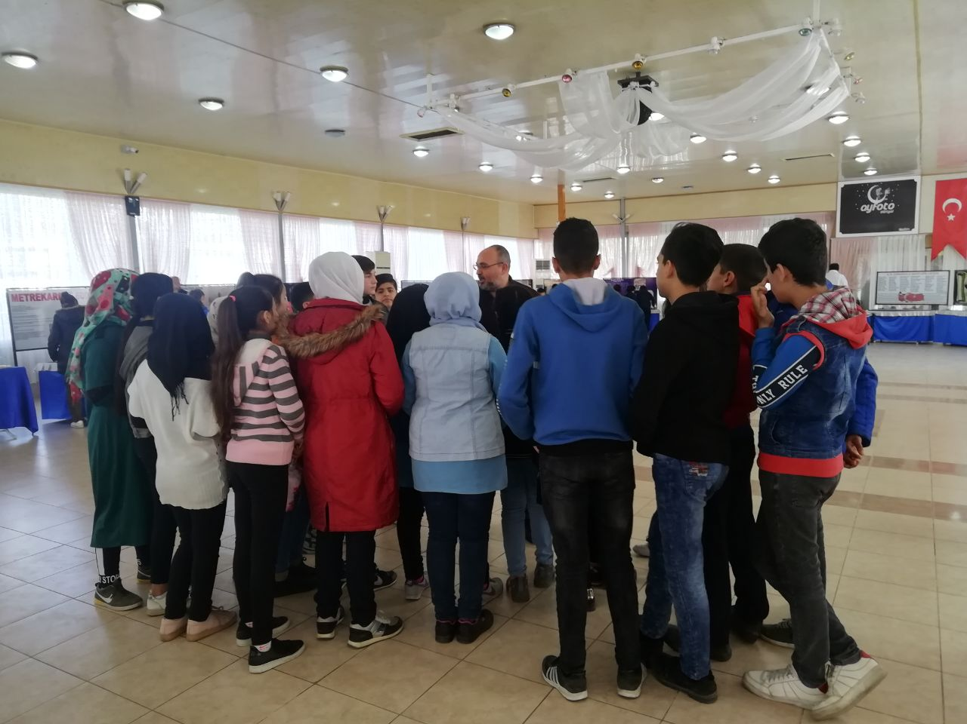
Teşekkürler
www.ertugrulgaziiho.meb.k12.tr

